Slide 1
Kompetenciák a holnap energiáiért:
Képzésfejlesztés biomassza-tanácsadók részére
Varga Katalin, projektvezető
2013. augusztus 29., Gazdaháló Konferencia, Gödöllő

Slide 2
Kiinduló pont
A biomassza-hasznosítás hosszú távon meghatározó területe lesz a fenntartható energiagazdálkodásnak.
A biomassza-beruházások megvalósításához speciális és komplex tudás szükséges.
Hiányoznak azok a képzések, amelyek a biomassza alapú energiatermelés teljes vertikumát átfogják.

Slide 3
A Q-BICON projekt célja
egy újszerűen összeállított felnőttképzési program segítségével lefedni a biomassza alapú energiatermelés teljes vertikumát.
pótolni a biomassza-tanácsadás során tapasztalható ismerethiányt.
Célcsoport: az ismereteiket bővíteni, szélesíteni kívánó agrár-szakemberek, tanácsadók, projektfejlesztők, finanszírozók, energetikusok.

Slide 4
A projektről
A projekt időtartama: 2012. november – 2014. október
Támogató: Leonardo Life Long Learning program
Projektvezető: Fraunhofer MOEZ
További projektpartnerek:
Energiaklub Szakpolitikai Intézet és Módszertani Központ
Consulting & Qualifikation Bildunsgzentrum Haberhauffe GmbH (DE)
Kujawsko-Pomorski Agricultural Advisory Centre in Minikowo (PL)
Berufsförderungsinstitut Steiermark (AT)
European Center for Renewable Energy Güssing Ltd. (AT)

Slide 5
A tervezett képzésről
A képzés időtartama: 12 hét
(12 hét e-learning, 5*2 nap tantermi oktatással, 1 szakmai kirándulással)
A képzés felépítése:
▪1. modul: Energiarendszerek
▪2. modul: A biomassza fenntartható felhasználása energetikai célokra
▪3. modul: Projekt menedzsment, jogi háttér és finanszírozás
▪4. modul: Kommunikáció és az érintettek bevonása.
Végzettség: záróvizsga után MSZ EN ISO 17024 tanúsítvány (személyek tanúsítása)

Slide 6
Projektfázisok
Projekt kezdete
Projekt kezdete
2012. december
Piaci igények felmérése
2013. jan. – márc.
Modulok, tanmenet kialakítása
2013. ápr. – jún.
Tananyag kidolgozása
2013. júl – 2014. márc.
Tesztképzés
2014. ápr. – 2014. jún.
Visszacsatolás – projekt zárása
2014. júl. – 2014. nov.

Slide 7
Célcsoport
Tanácsadók, döntéshozók, és a köz- és privát szférában, valamint civil szervezetekben dolgozó szakemberek
A potenciális résztvevők főleg a következő területeken dolgoznak:
Mezőgazdaság, erdőgazdaság
Hulladékkezelés, épületgépészet
Területtervezés és építészet
Energiaszolgáltatók, önkormányzatok
(Bio)energiával kapcsolatos szervezetek és egyesületek

Slide 8
GAK Kft. – Energiaklub együttműködés
A képzést az Energiaklub és a GAK Kft. közösen indítja.
Cél: a 100% támogatottságú gazdaképzések körébe beilleszteni.
Első, ingyenes tesztképzés közös lebonyolítása 2014. tavaszán/nyarán.

Slide 9
Együttműködés tartalma:
A Q-BICON projekt iránti igény felmérésében való segítség, úgymint:
a GAK rendelkezésére álló, publikus (Gazdaháló) és belső (pl. GAK szaktanácsadók) címlistákra igényfelmérő email küldése,
a beérkezett válaszok értékelése,
az eredményekről az EK tájékoztatása, legkésőbb június 25-ig.
A Q-BICON képzési program kialakításában való részvétel (a projekt ütemtervének és az EK bevonásának függvényében).
A Q-BICON projekt eredményeinek honlapon, hírlevélben való népszerűsítése.
Az igényfelmérés eredményének függvényében GAK a Q-BICON képzést fenntartja, a programot a képzési kínálatába felveszi.
2014. évi nyári pilot képzés közös bonyolítását, hivatalosan a GAK felnőttképzés hátterével.

Slide 10
ISO 17024
The issues that ISO 17024 tackles can be summarized as
Defining what it is you examine (the competencies)
Knowledge, skills and personal attributes
Examination must be independent
Examination must be a valid test of competence where competency is typically described as “the demonstrated ability to apply knowledge, skills and attributes”.

Slide 11
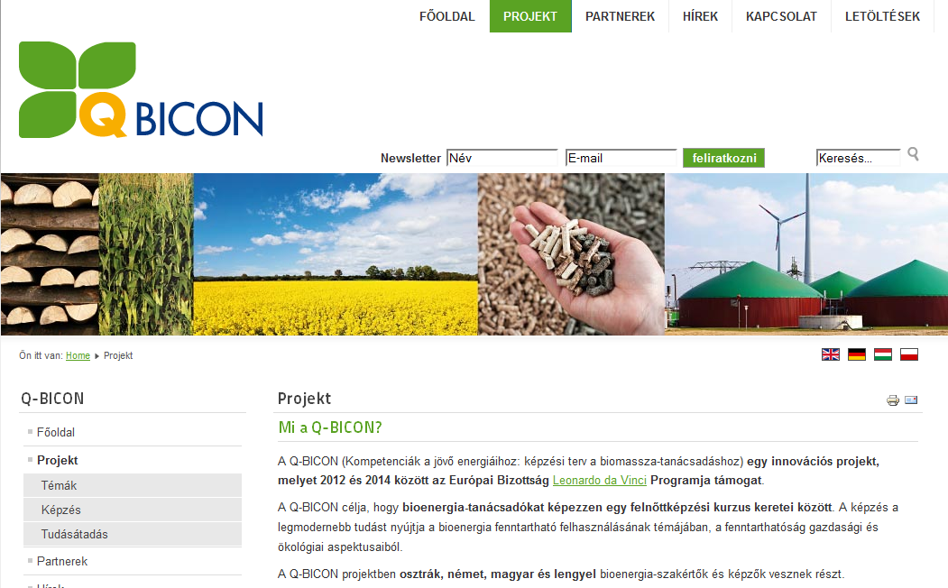
Köszönöm a Figyelmet!
További információ: www.q-bicon.eu
Varga Katalin, varga@energiaklub.hu

